Slide 1

L’ENERGIA
Analisi di consumi e produzione globale

Slide 2

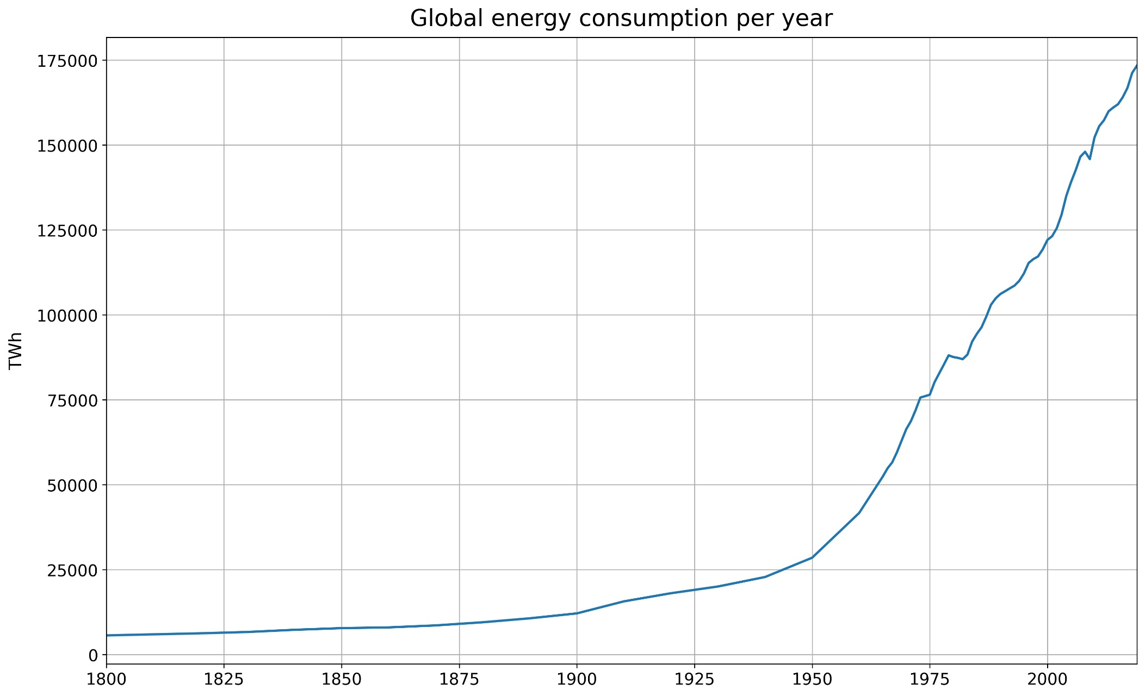
Quanto consumiamo?

Slide 3
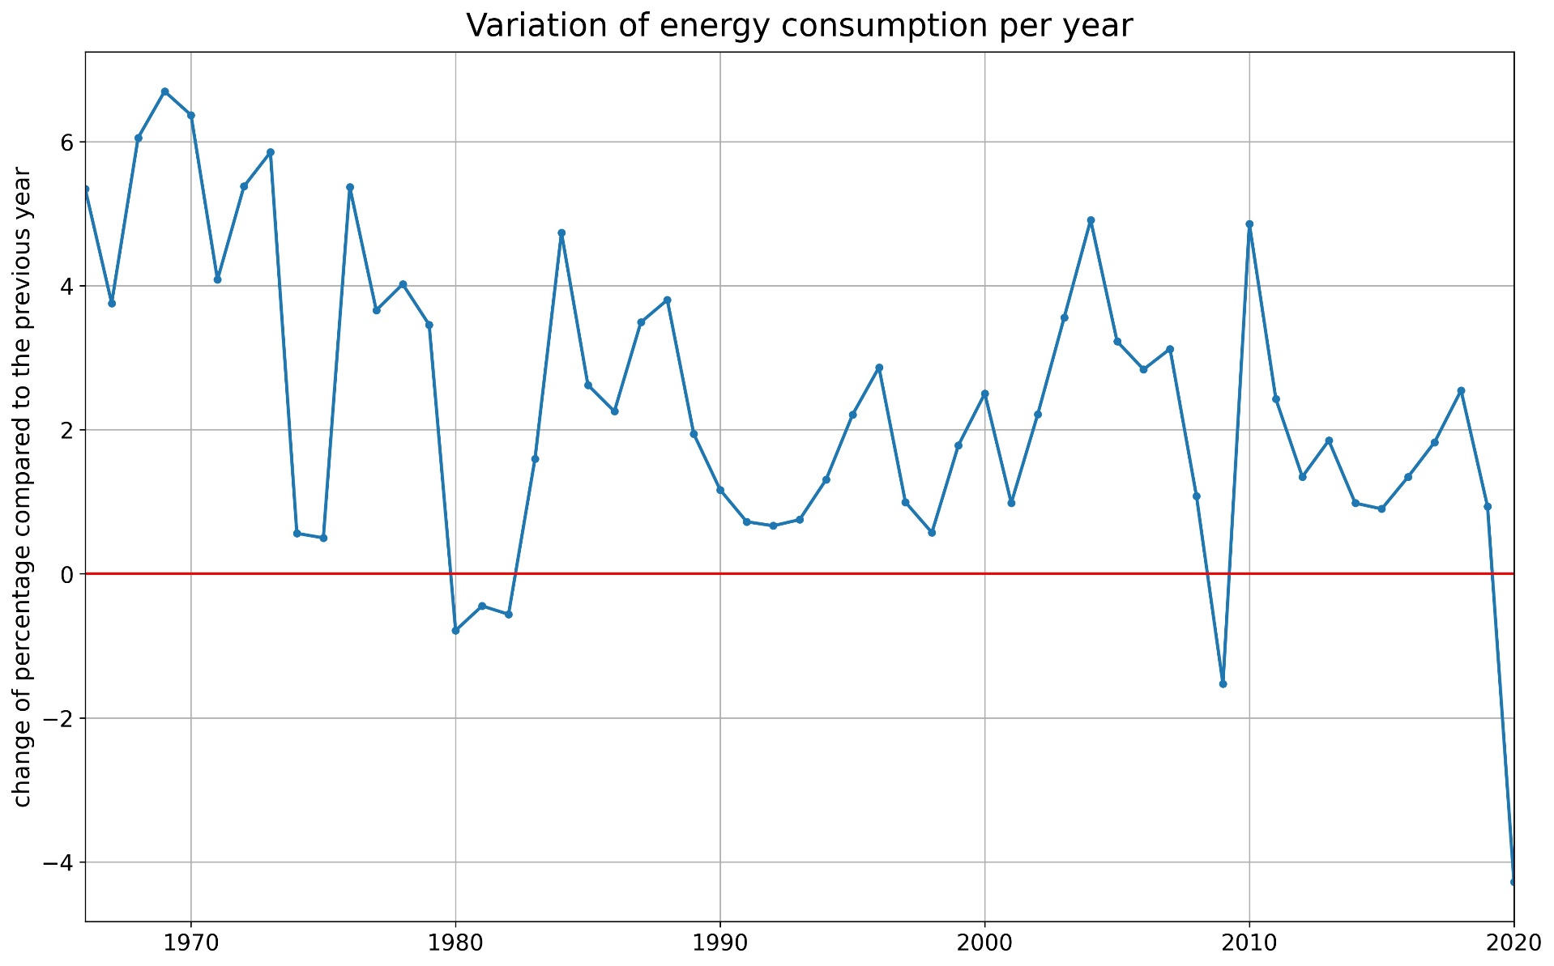
Vediamo poco dai dati…
Di quanto varia il consumo di energia nei vari anni?

Slide 4
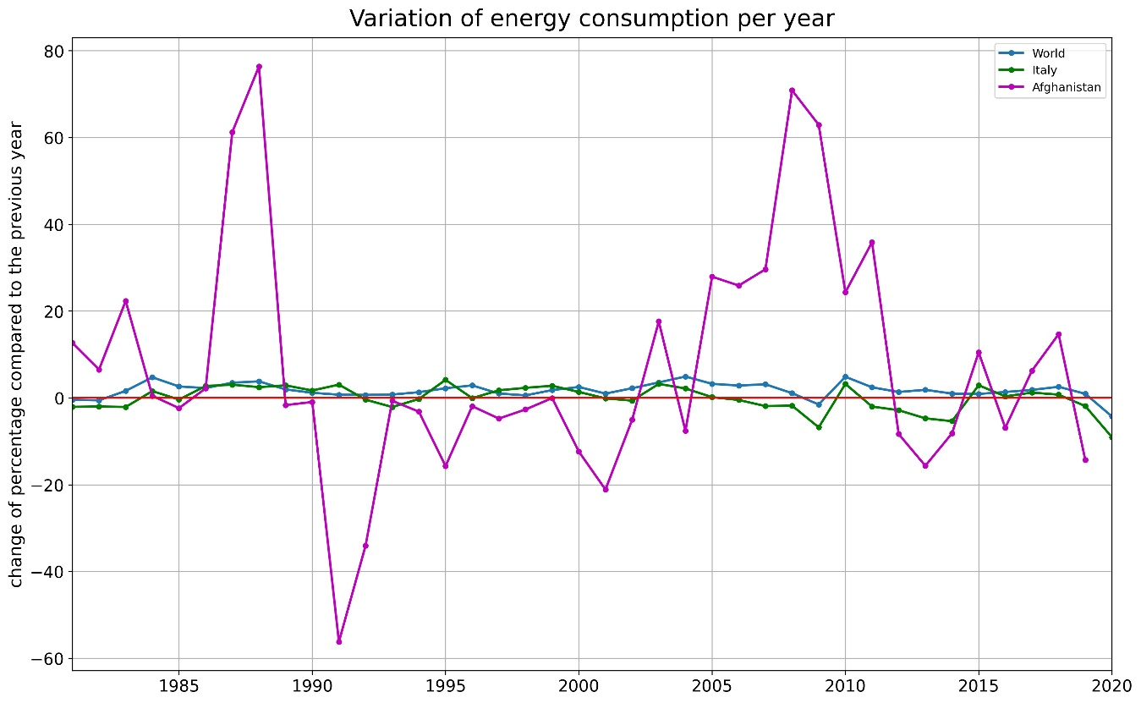
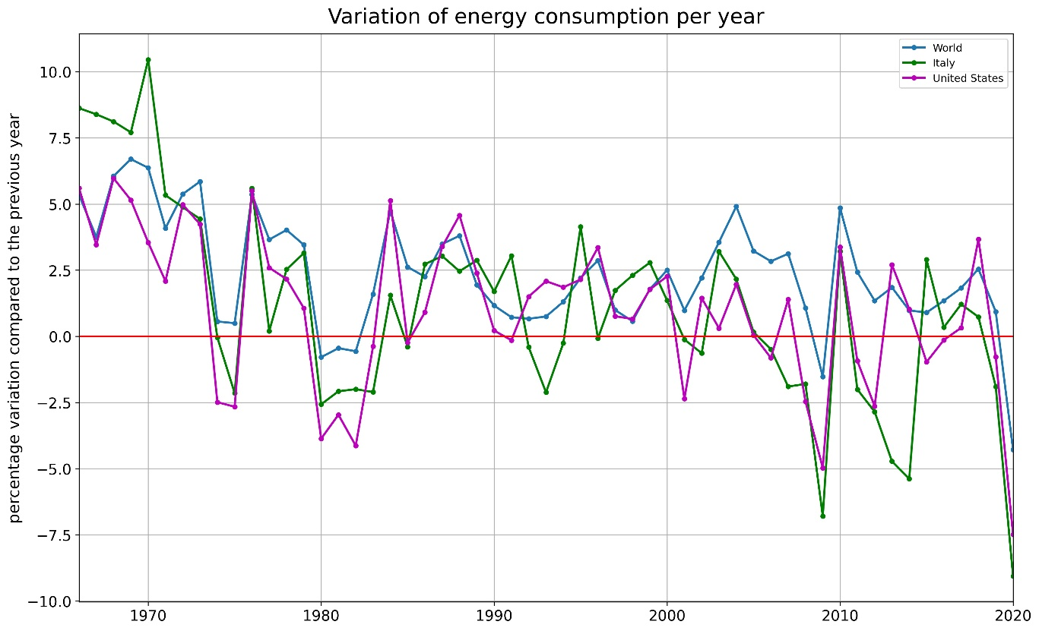
Vediamo poco dai dati…
Quanto varia in Italia il consumo di energia?

Slide 5

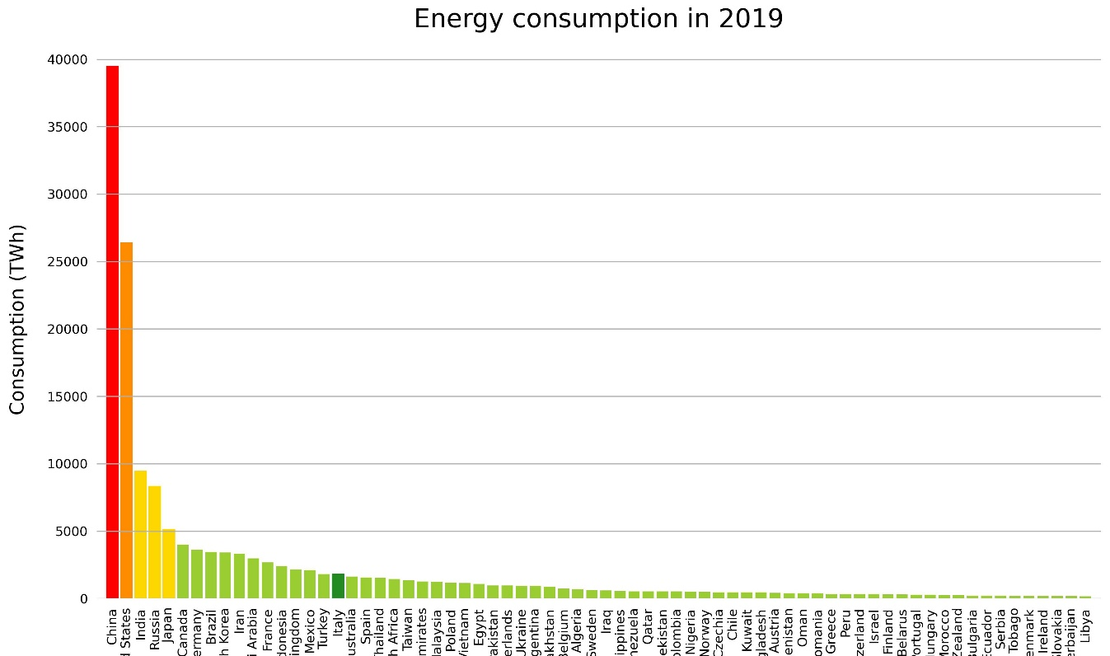
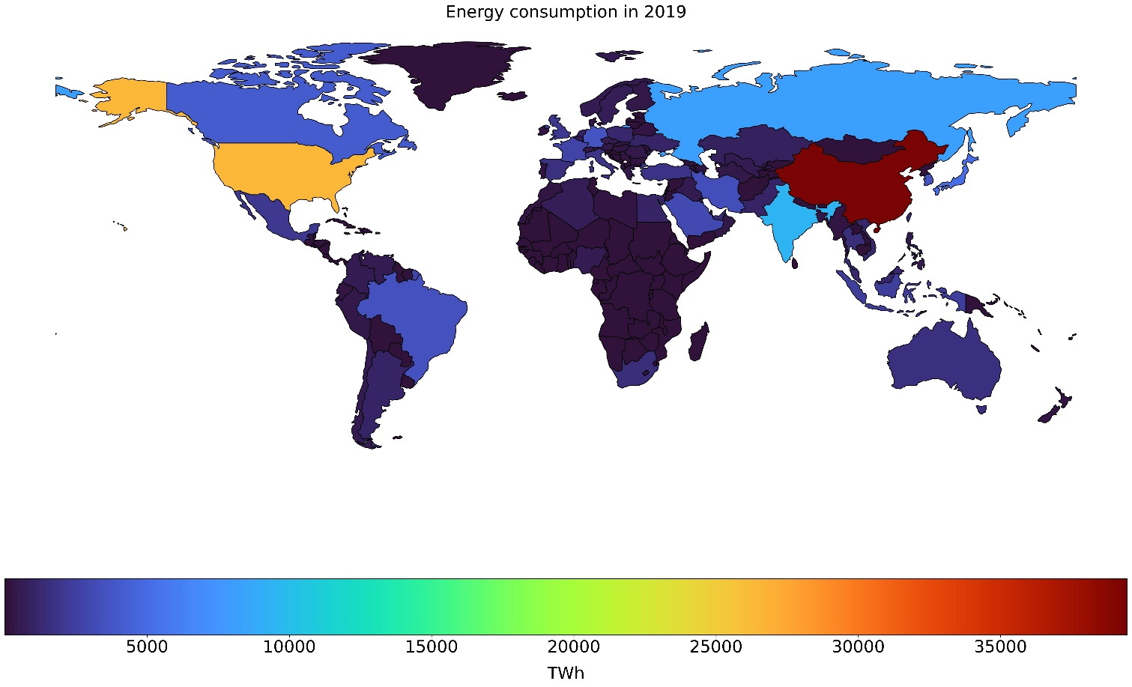
Quanto abbiamo consumato nel 2019?

Slide 6
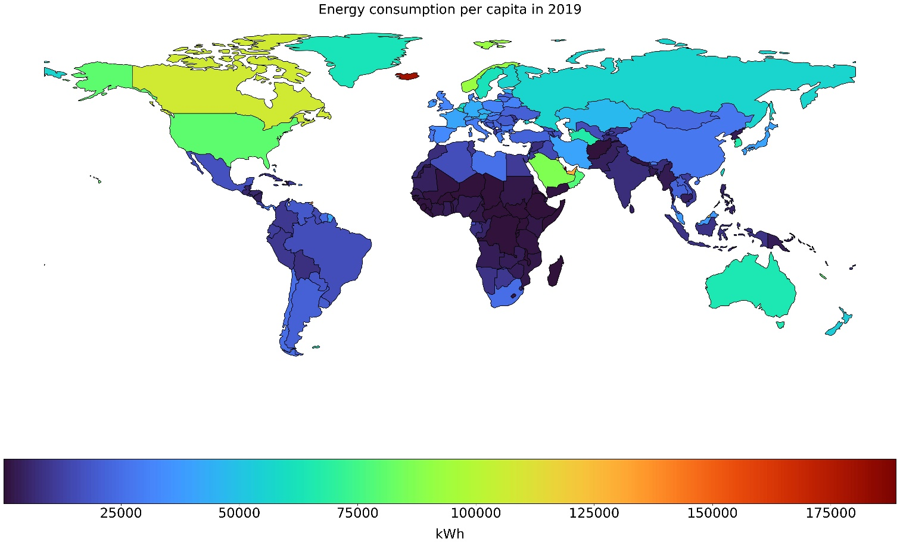
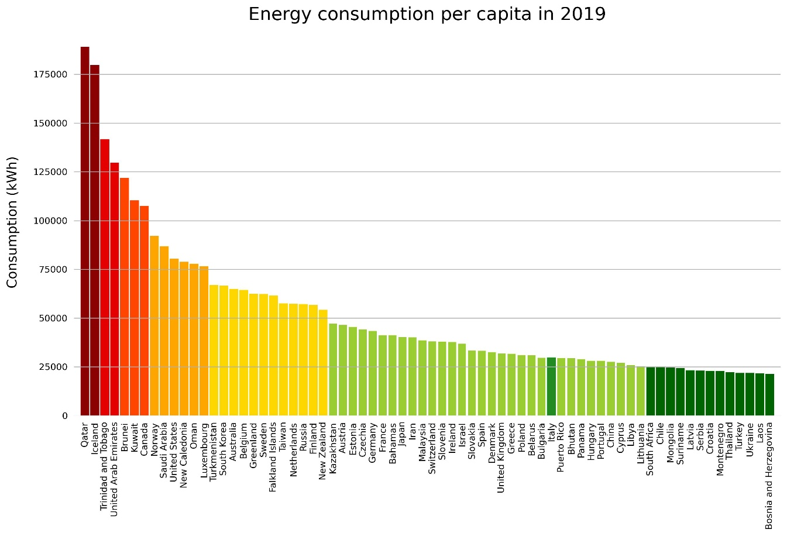
Ma quale paese consuma di più a persona?

Slide 7
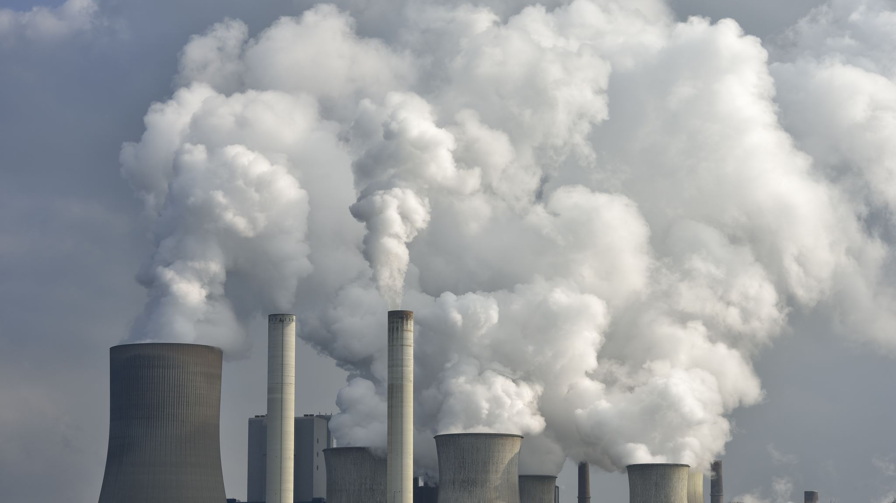
Da dove proviene l’energia prodotta?
Combustibili Fossili
Fonti di energia a basse emissioni di carbonio
Nucleare
Rinnovabili

Slide 8
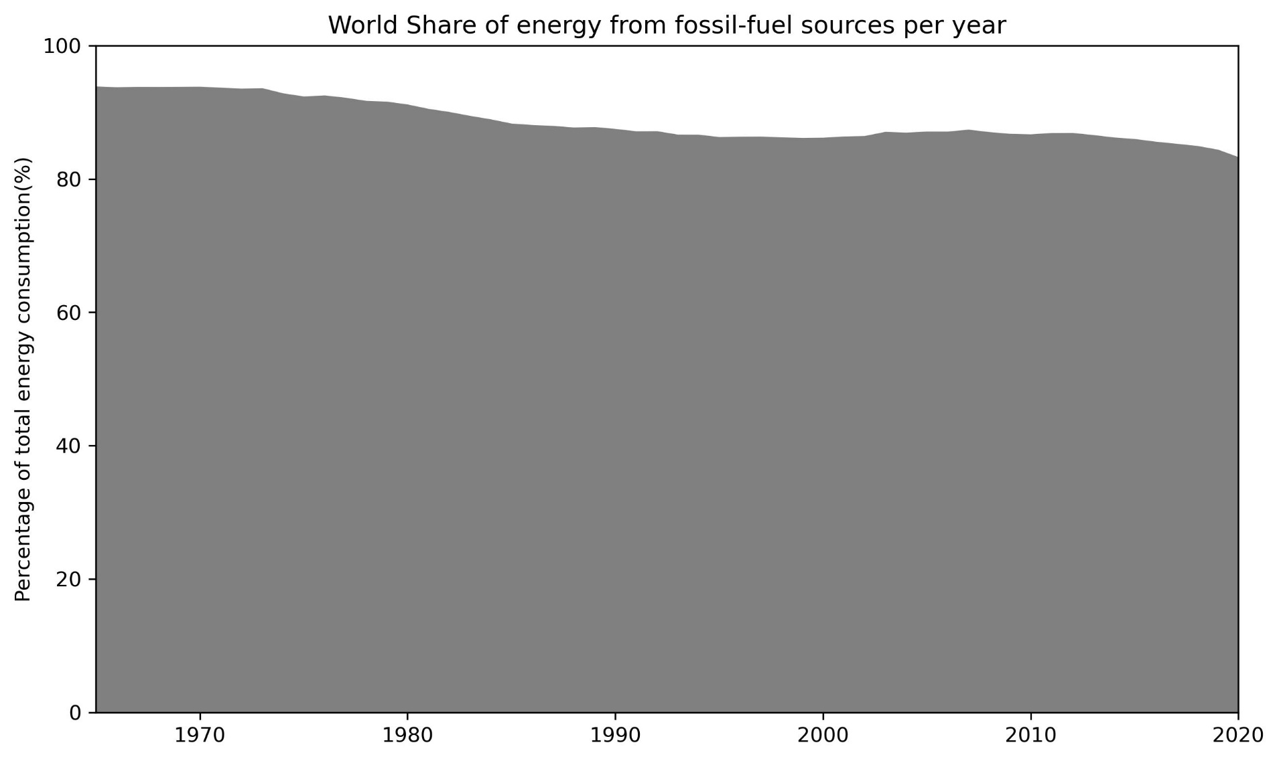
Combustibili fossili
Consumo nei vari anni

Slide 9
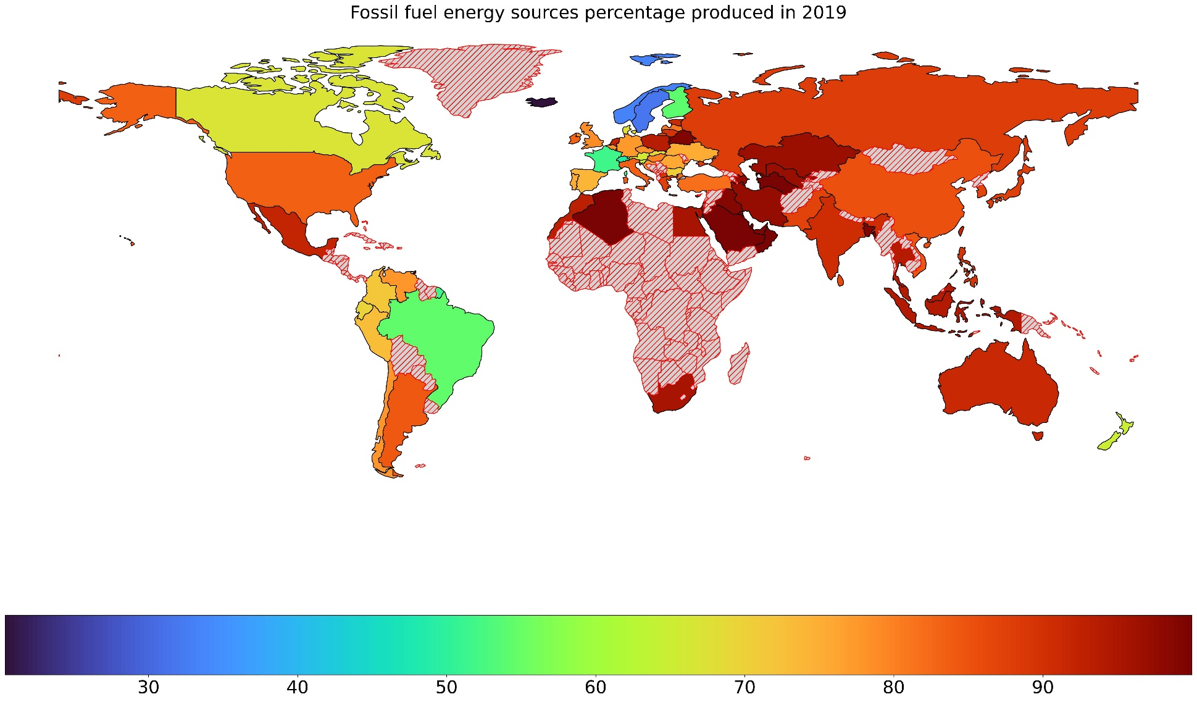
Combustibili fossili
Consumo dei vari paesi nel 2019

Slide 10
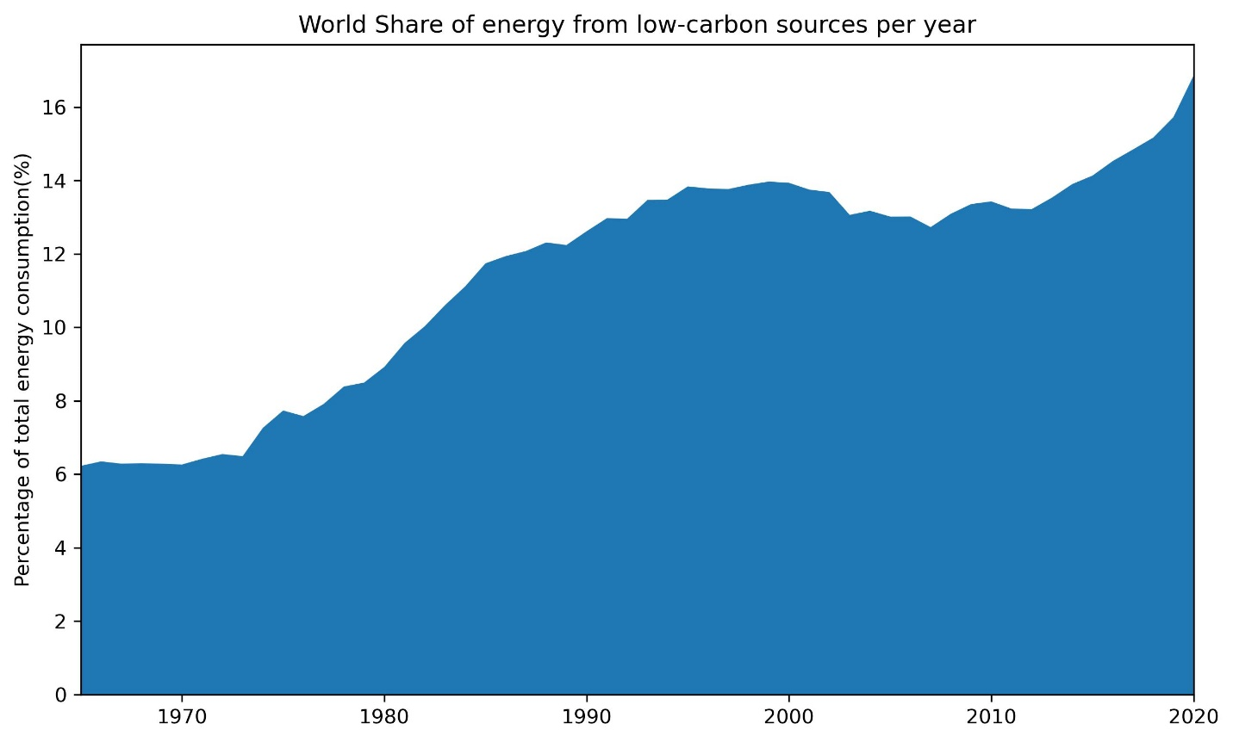
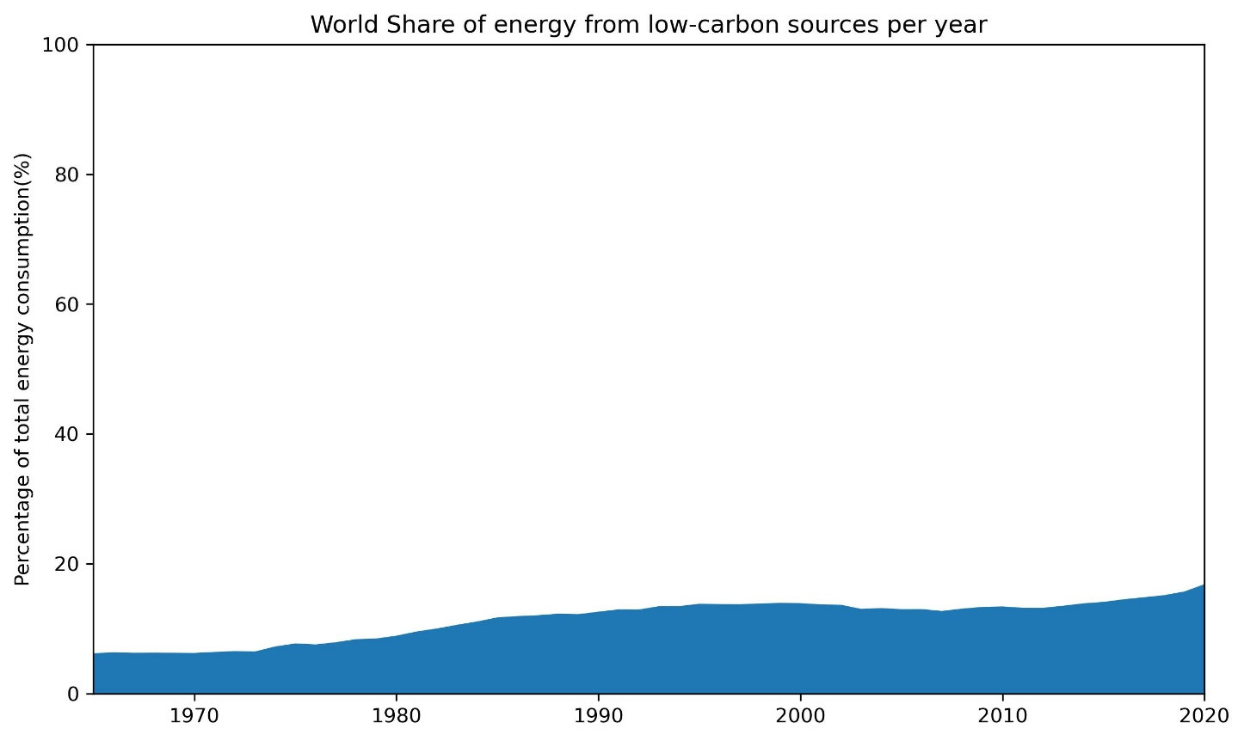
Fonti a basse emissioni di carbonio
Consumo nei vari anni

Slide 11
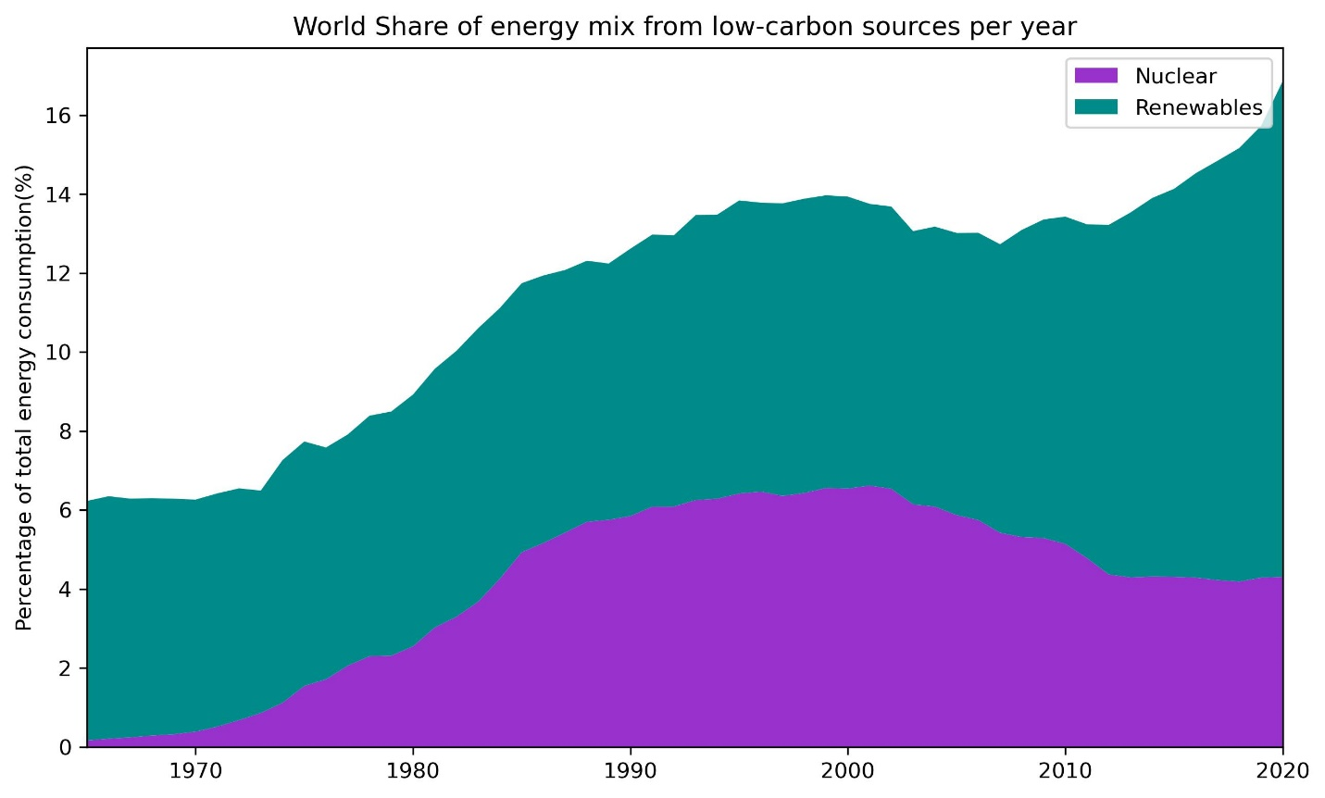
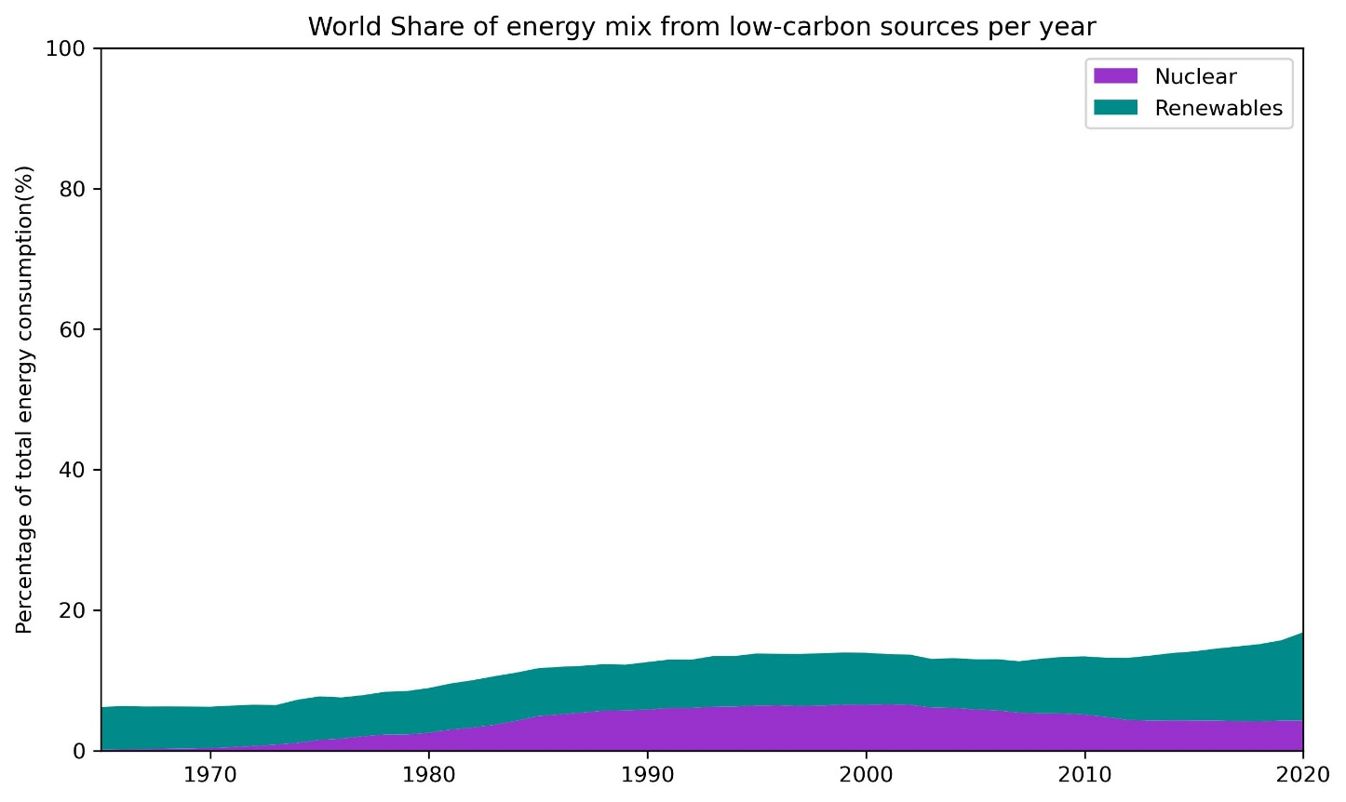
Fonti a basse emissioni di carbonio
Composizione del mix-energetico

Slide 12
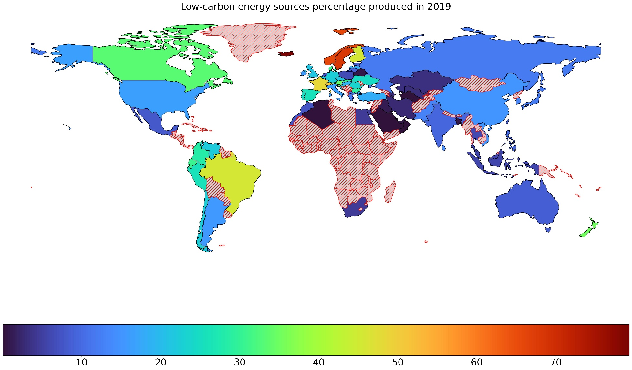
Fonti a basse emissioni di carbonio
Consumi nel 2019

Slide 13
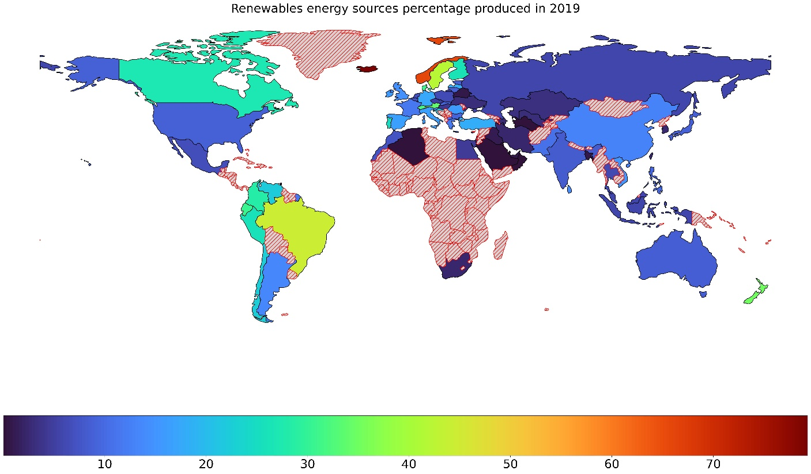
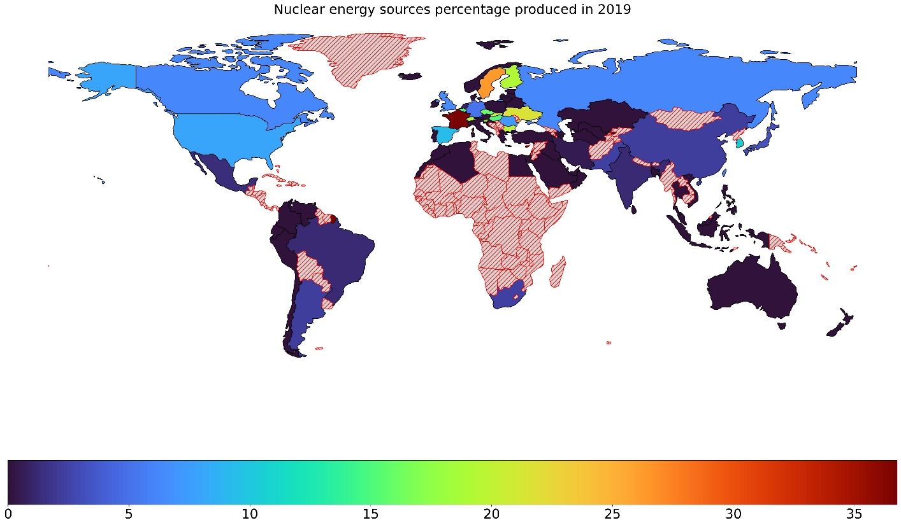
Fonti a basse emissioni di carbonio
Consumi nel 2019 per fonte di energia

Slide 14
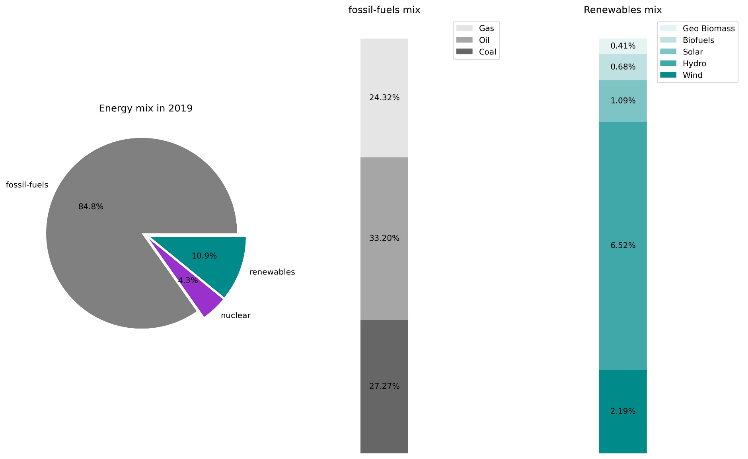
Mix-Energetico
anno 2019

Slide 15
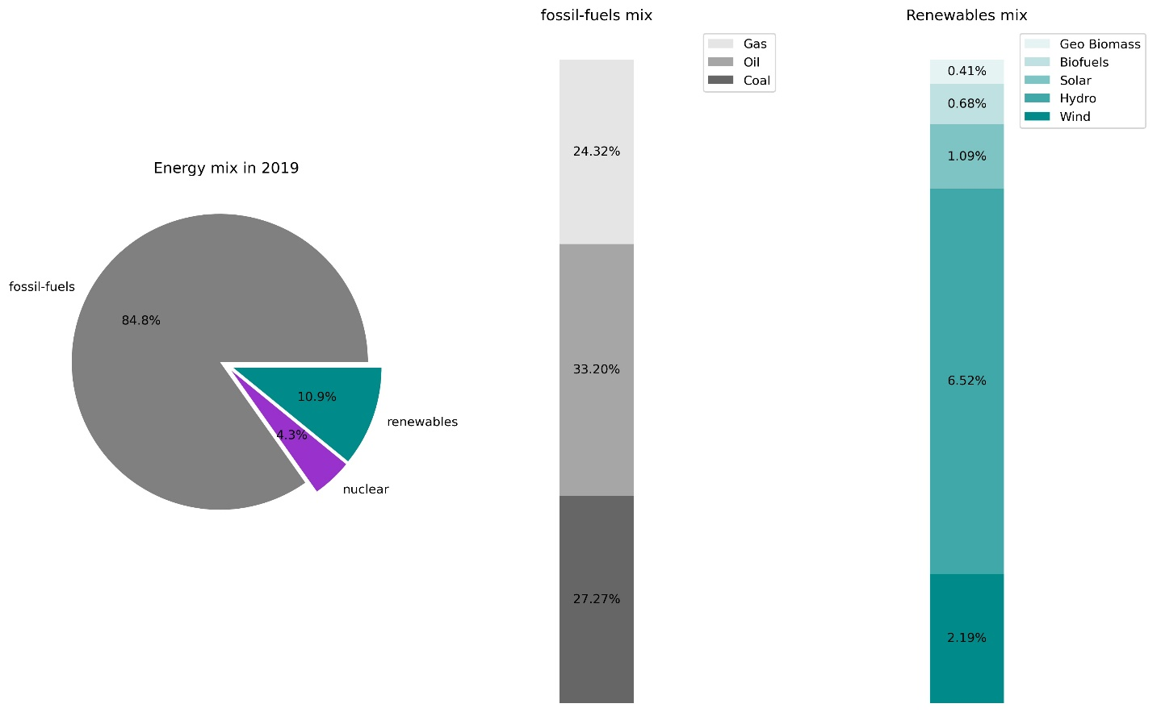
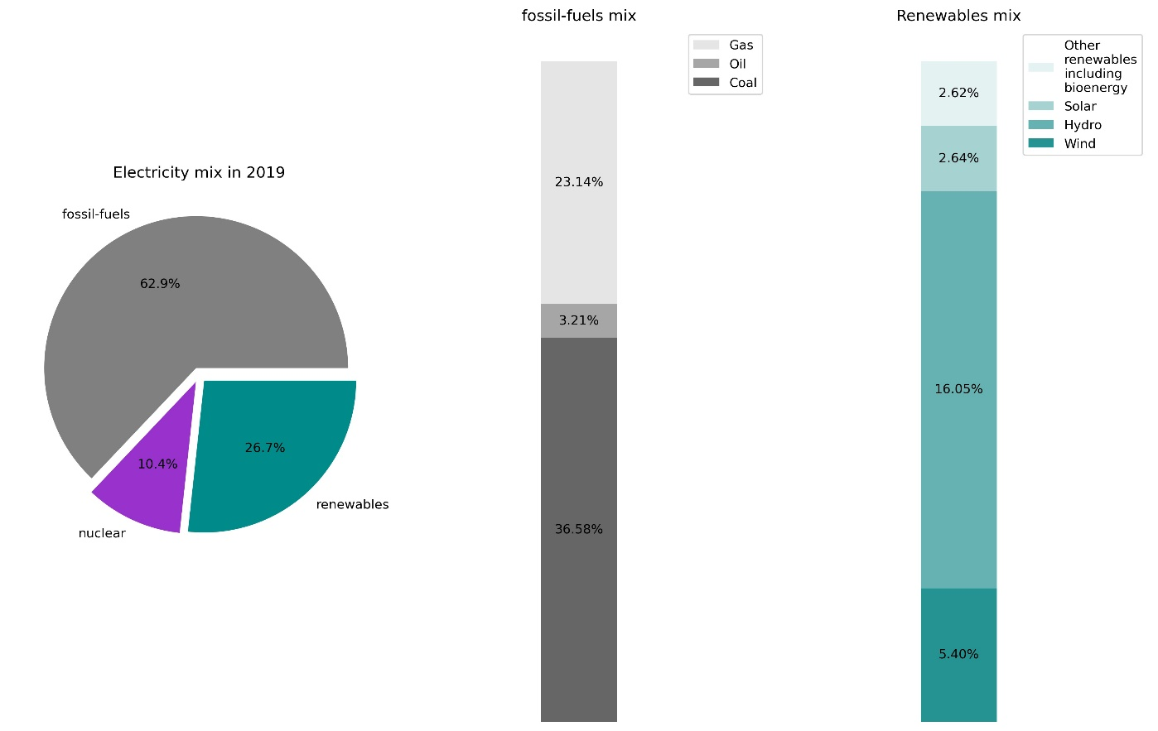
Mix-Energetico
Confronto tra energia ed elettricità

Slide 16
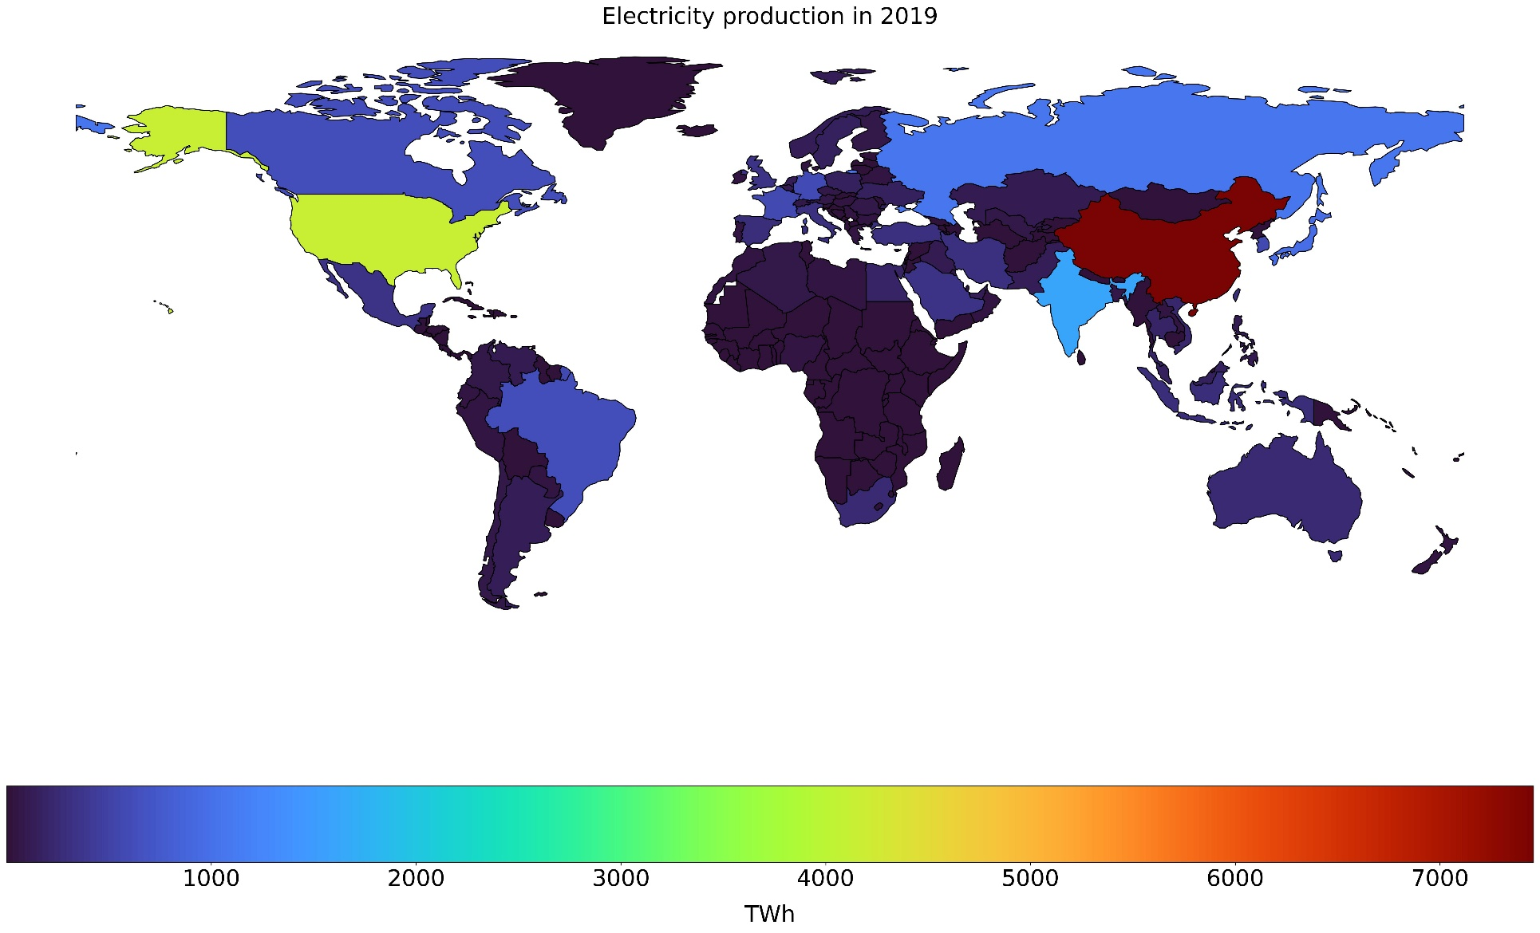
Produzione di elettricità
riferita all’anno 2019

Slide 17
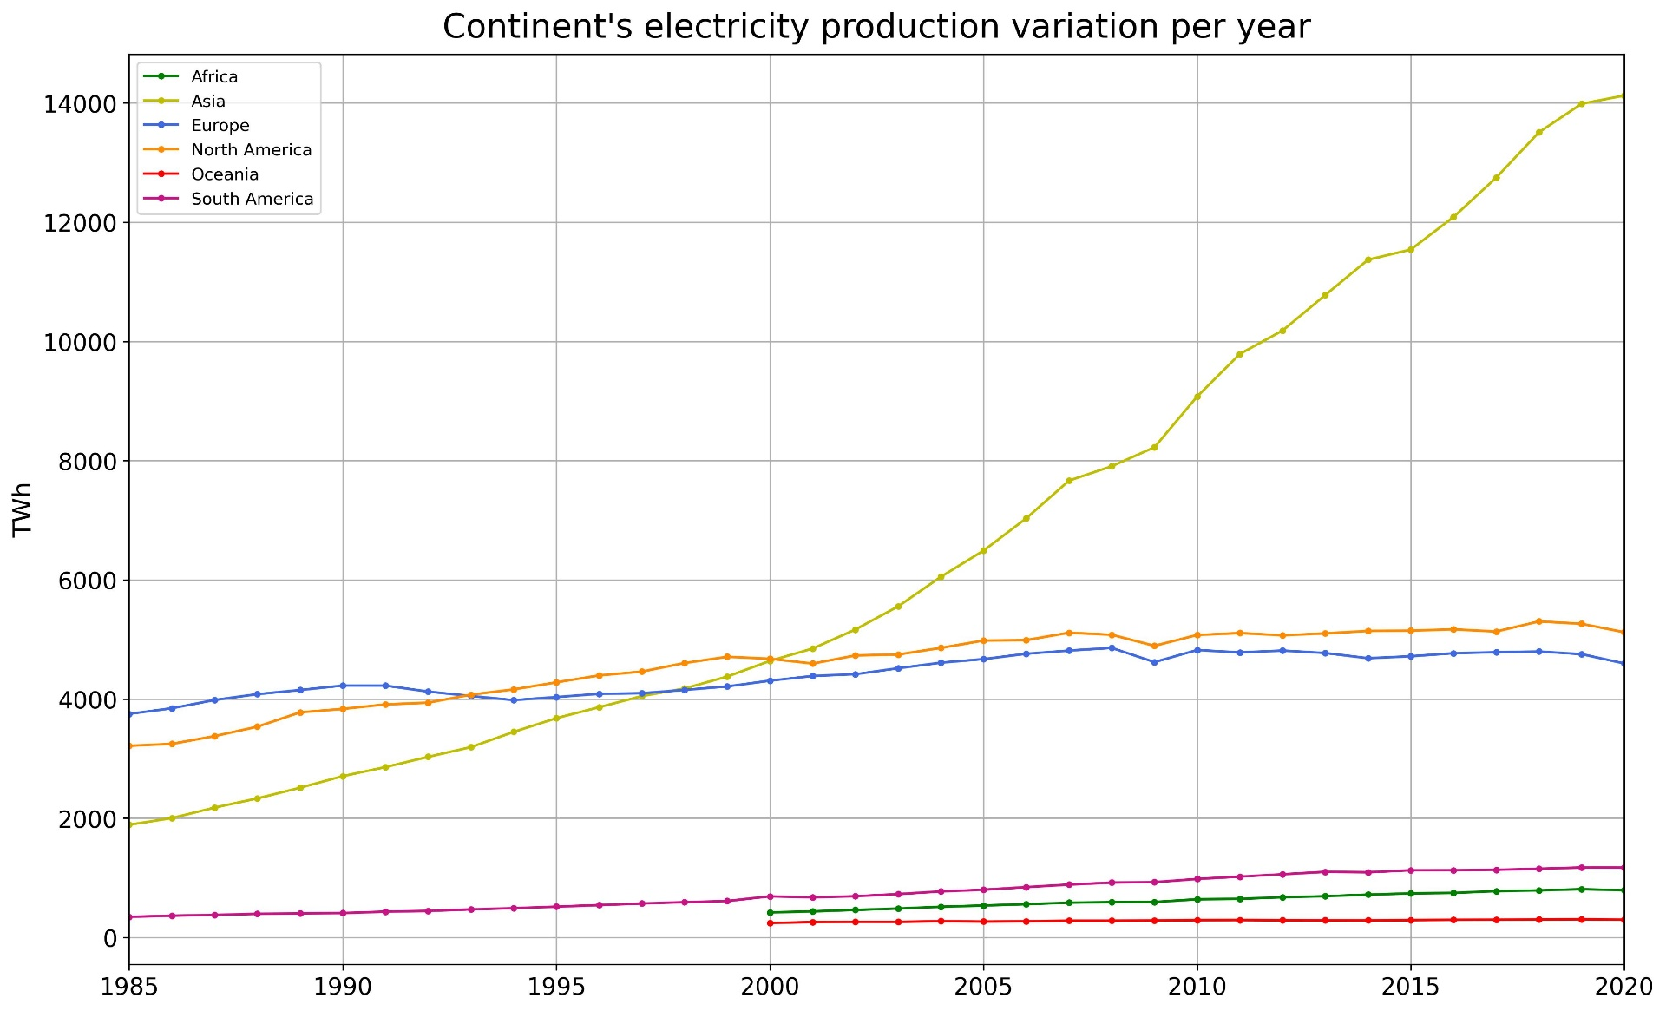
Quanto hanno prodotto i continenti?
Nel corso degli anni

Slide 18
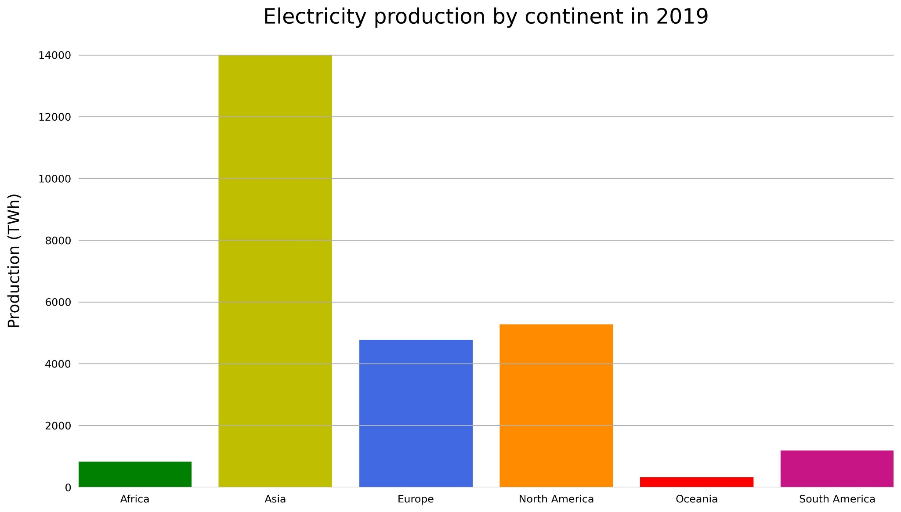
Quanto hanno prodotto i continenti?
Nel 2019

Slide 19
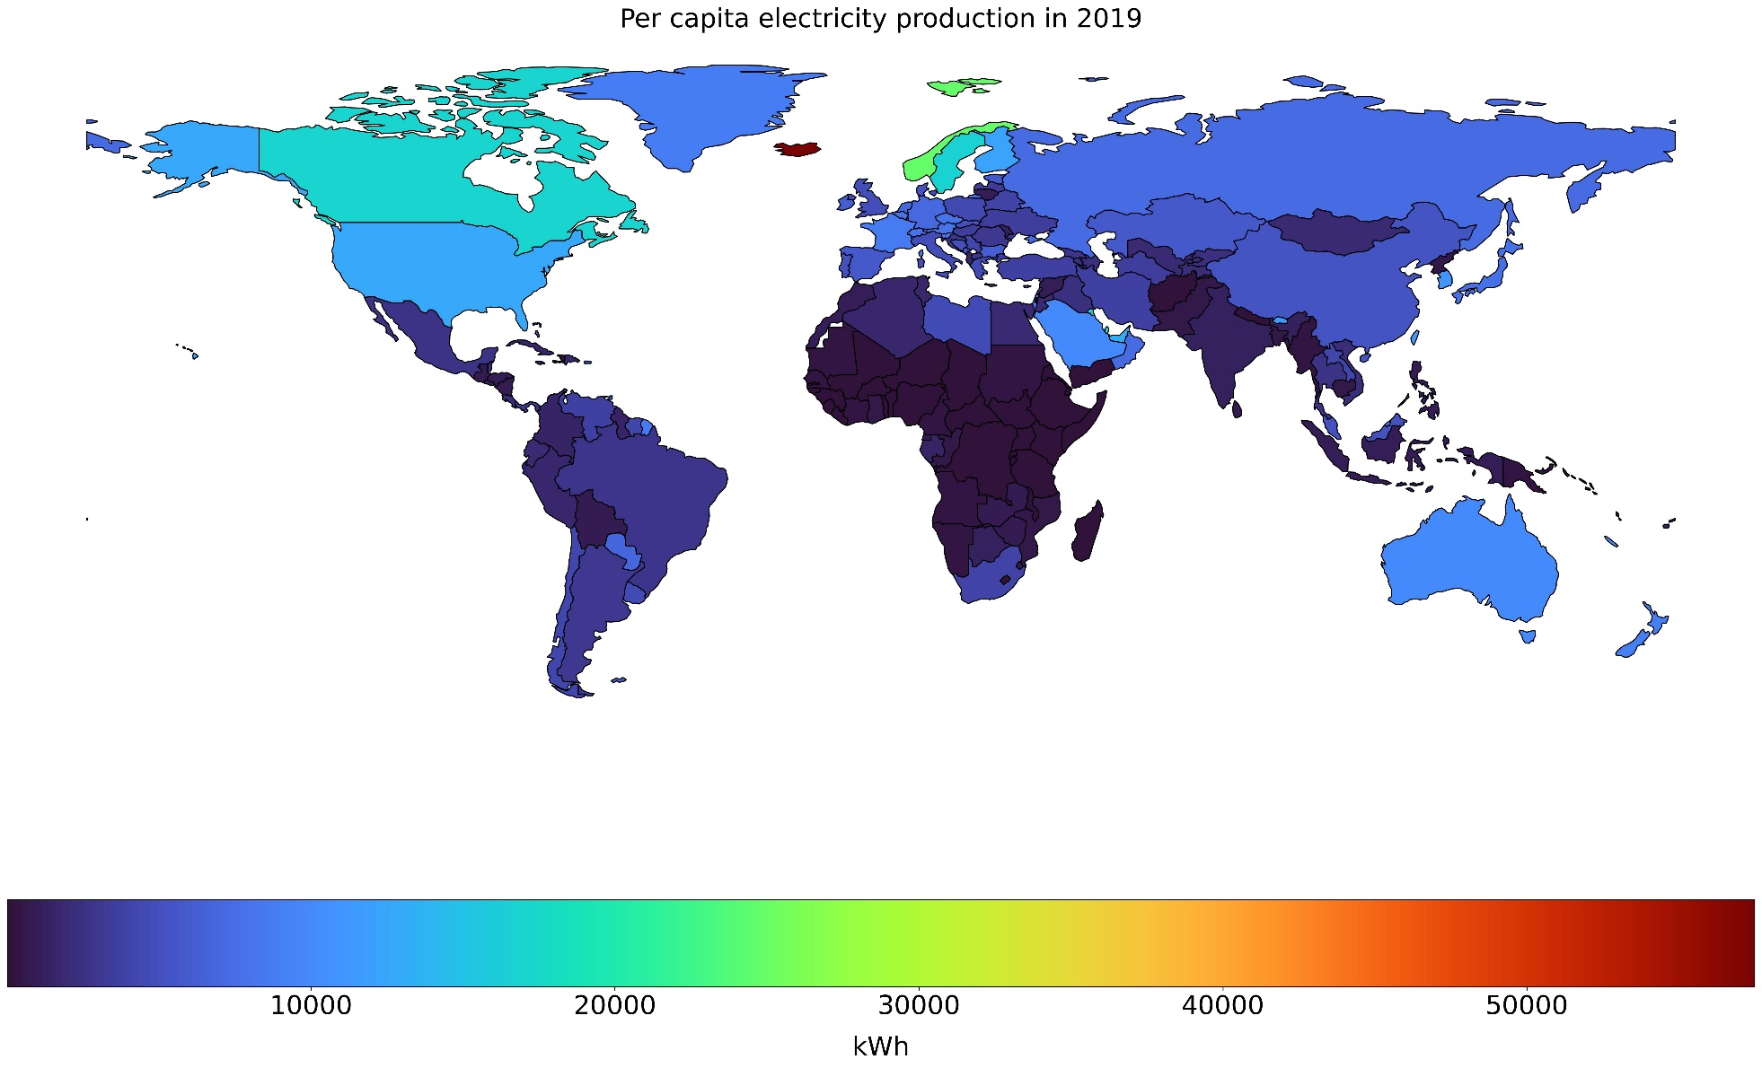
Produzione di elettricità pro capite
riferita all’anno 2019

Slide 20
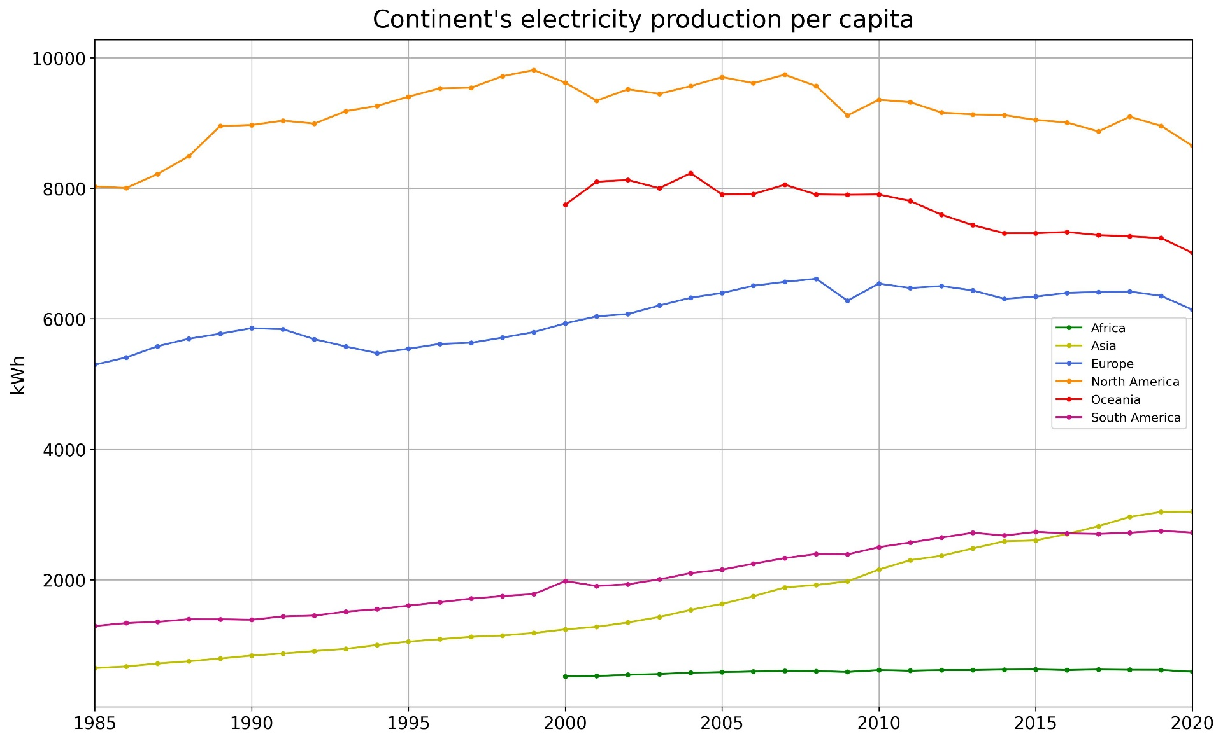
Quanto hanno prodotto i continenti?
Nel corso degli anni (produzione pro capite)

Slide 21
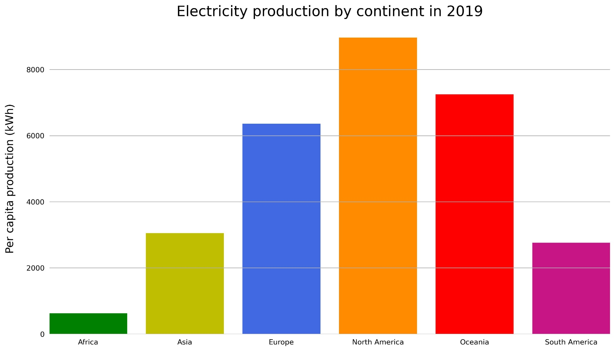
Quanto hanno prodotto i continenti?
Nel 2019 (produzione pro capite)

Slide 22
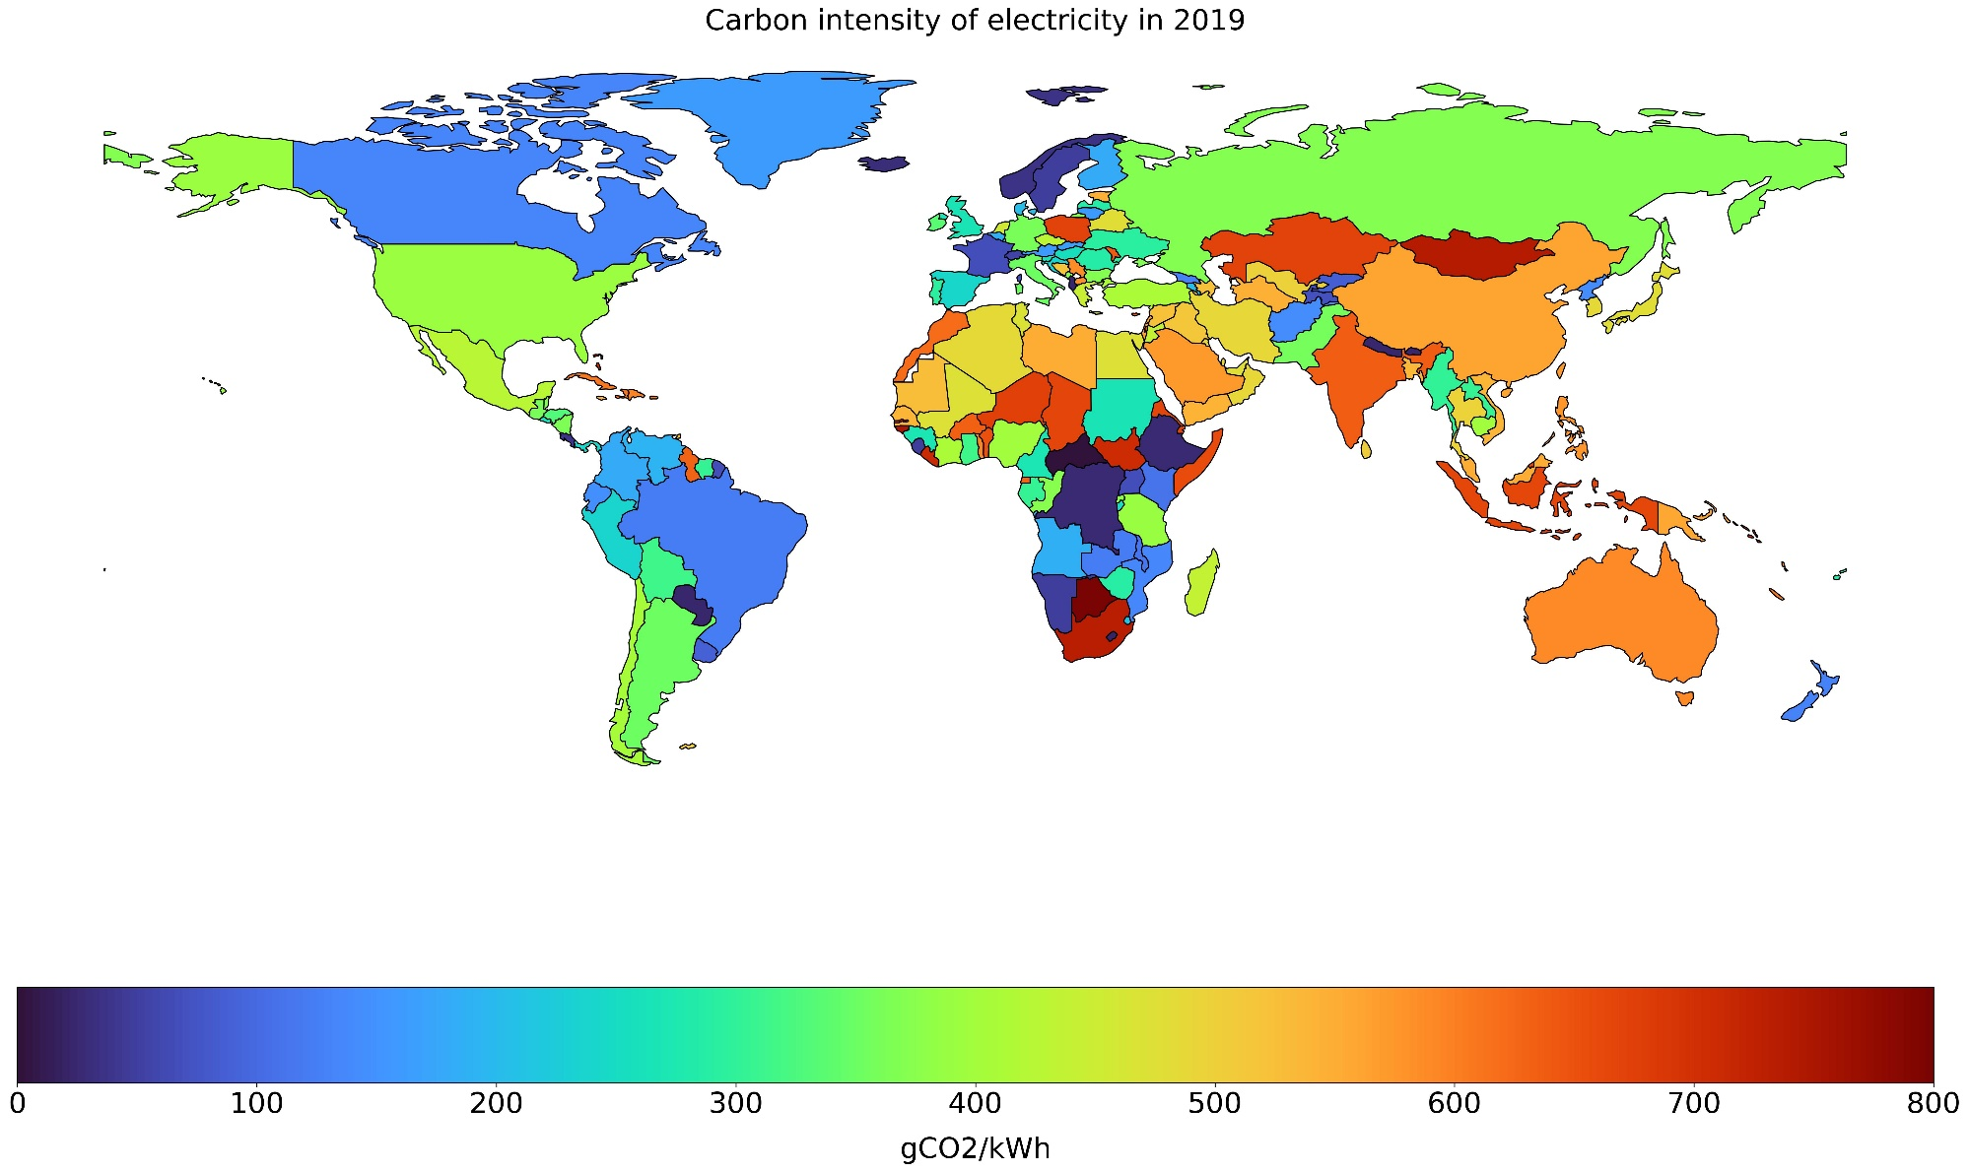
Emissioni di CO2

Slide 23
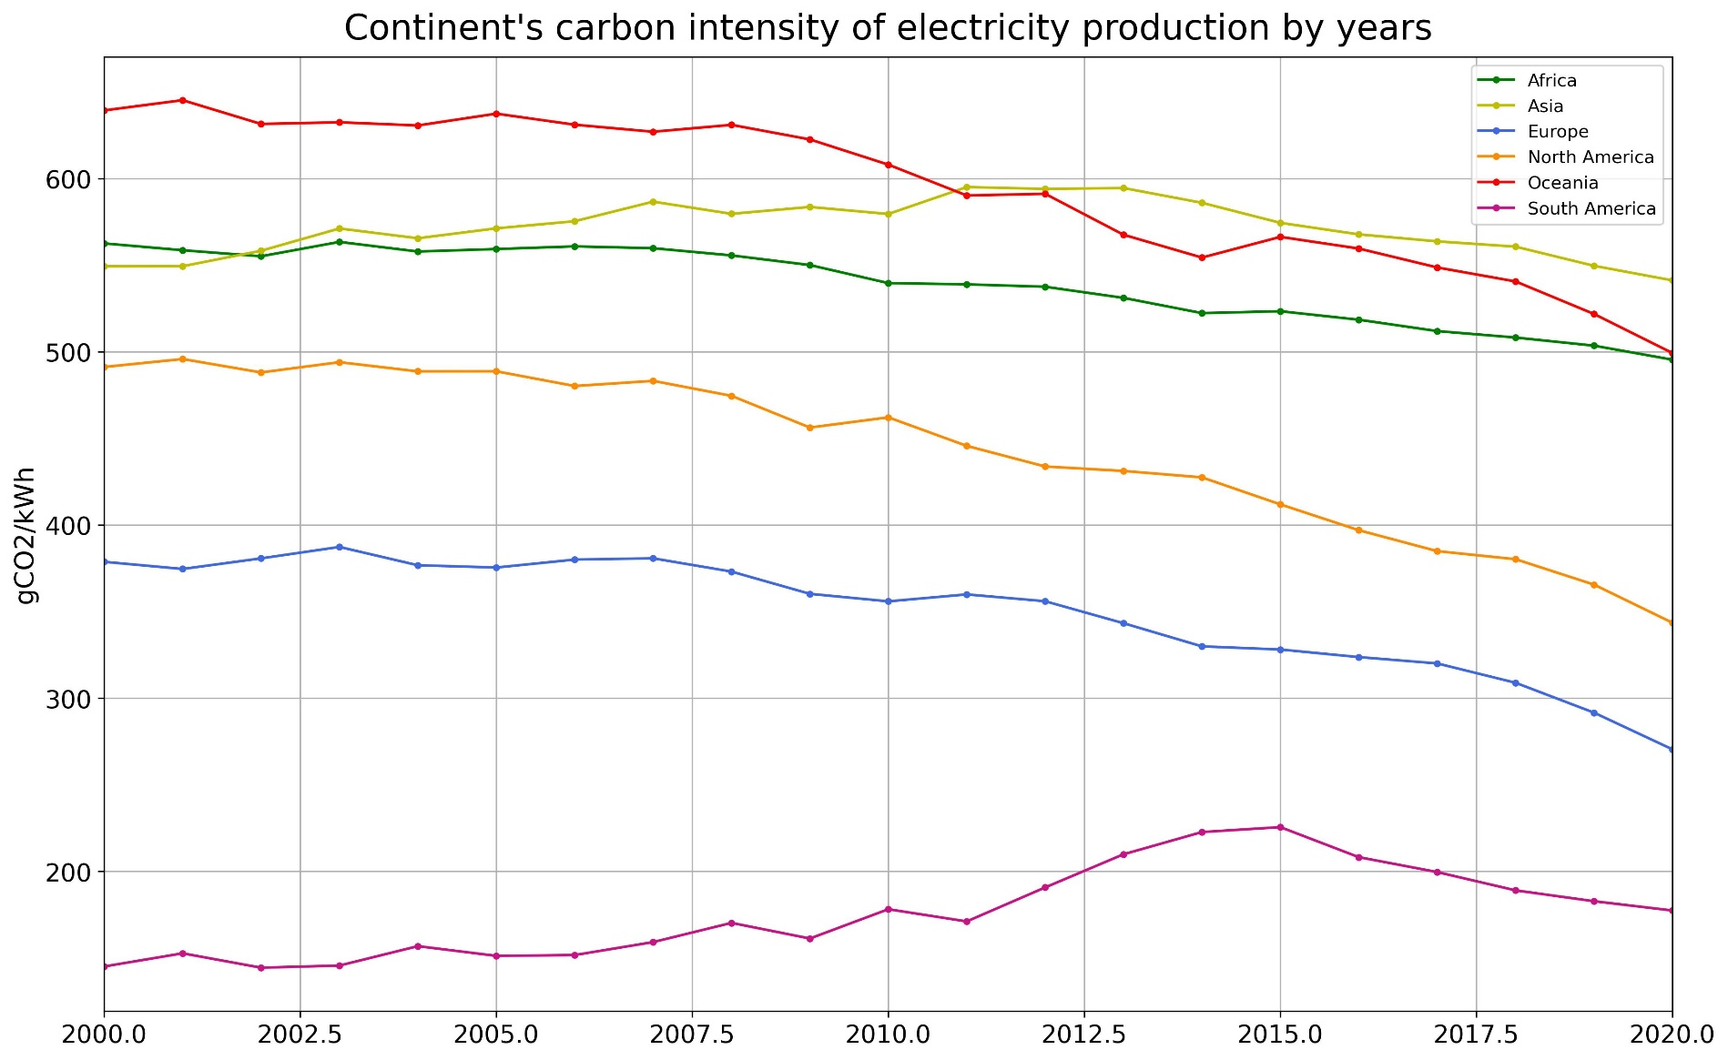
Quanto CO2 hanno emesso i continenti?
Nel corso degli anni

Slide 24
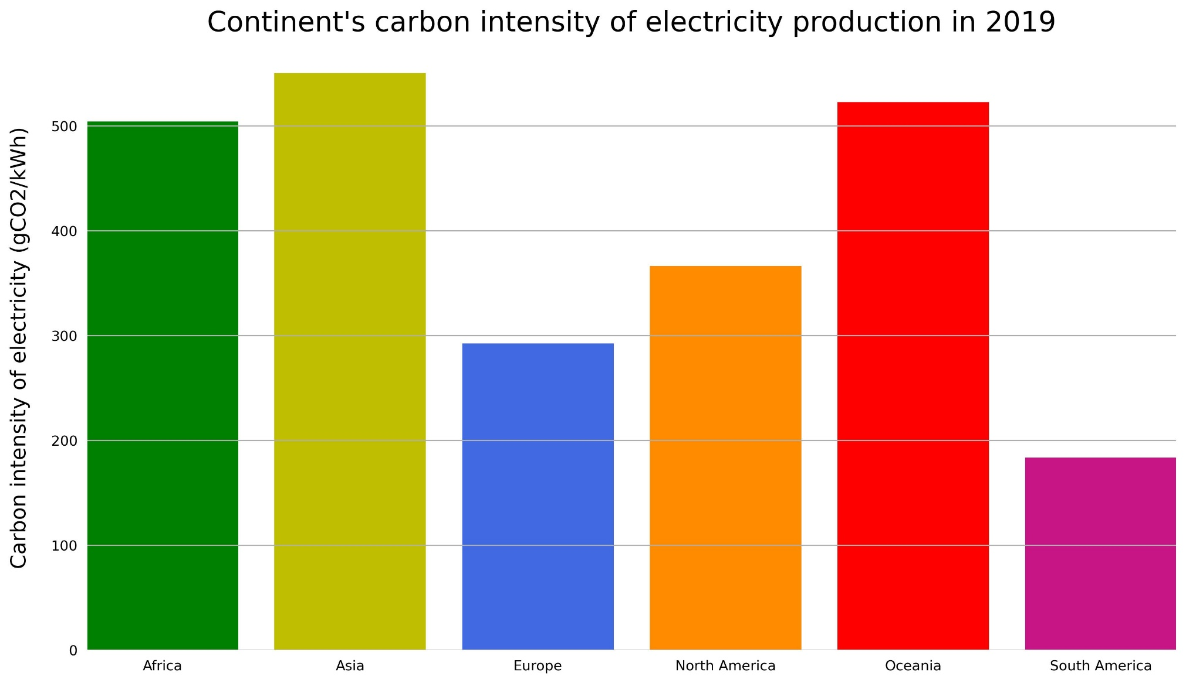
Quanto CO2 hanno emesso i continenti?
Nel 2019

Slide 25
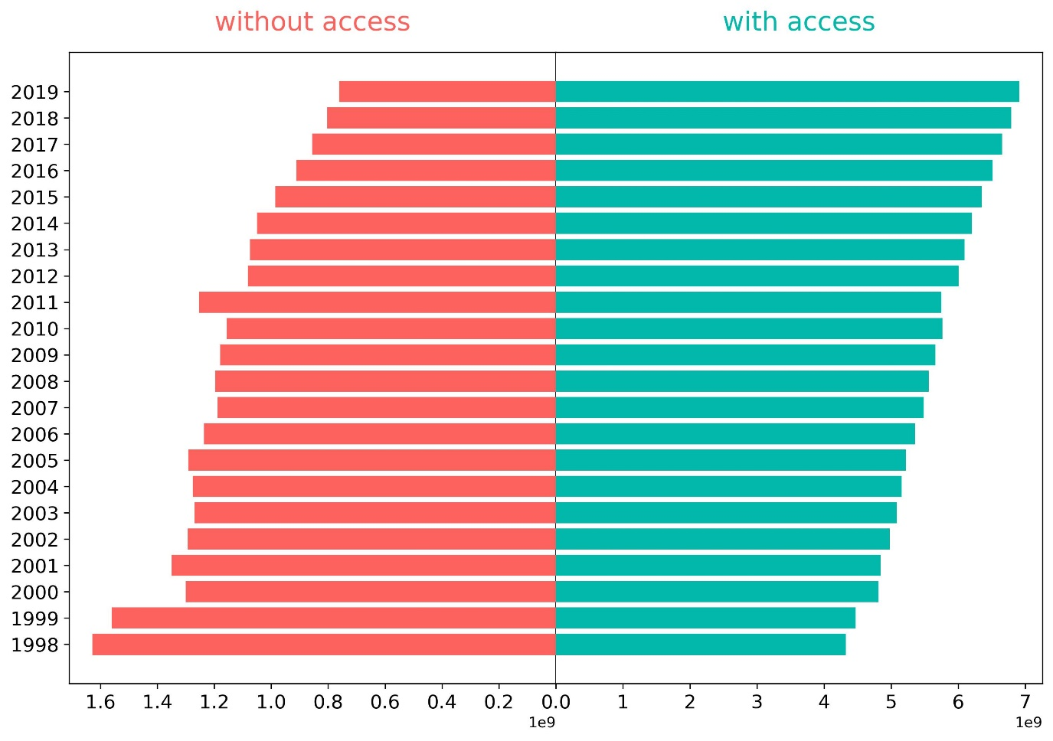
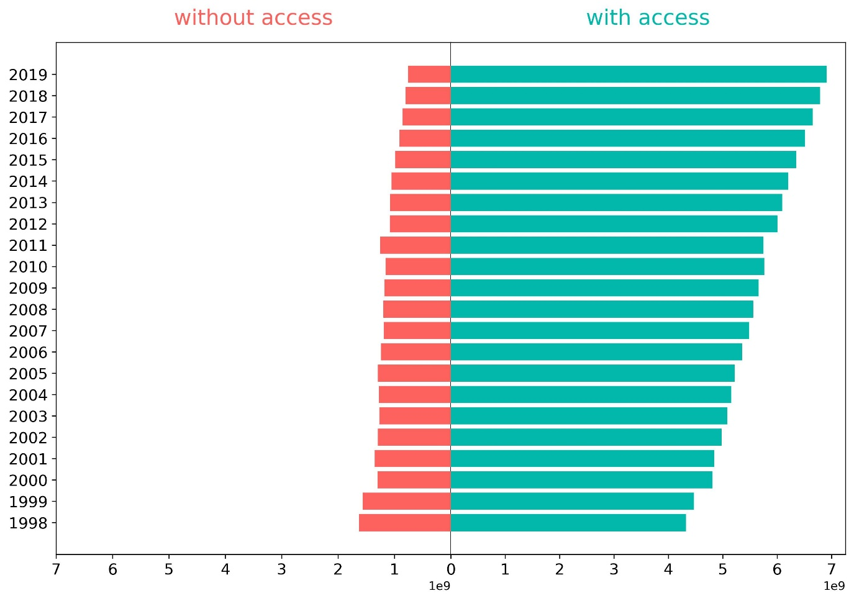
Quante persone hanno accesso alla corrente elettrica al mondo e quante, Invece, no?
Nel corso degli anni

Slide 26
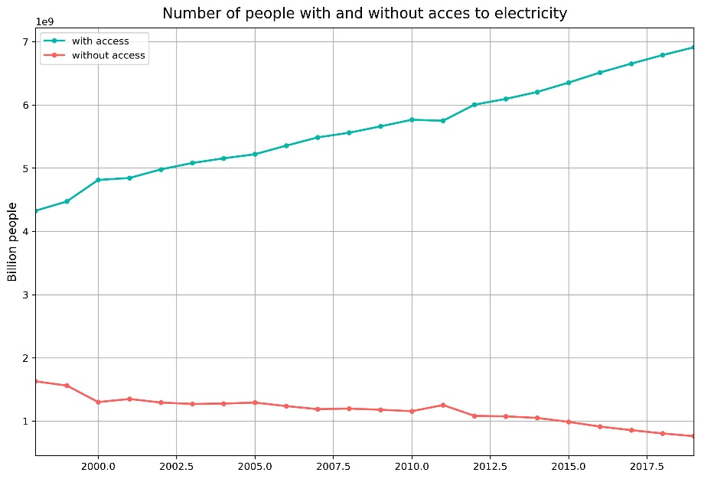
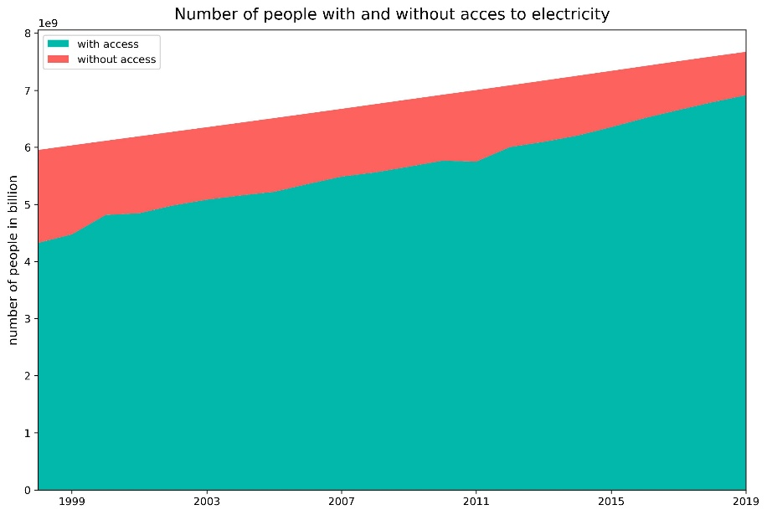
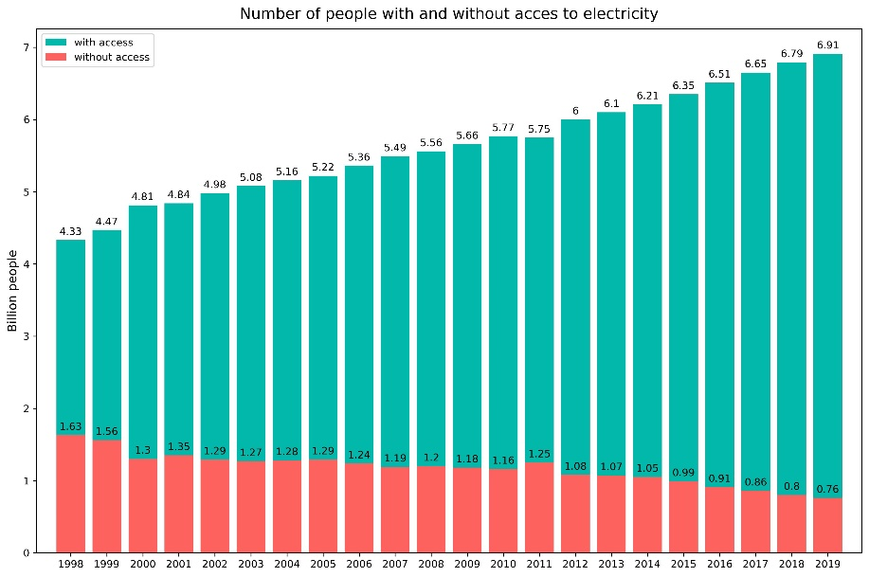
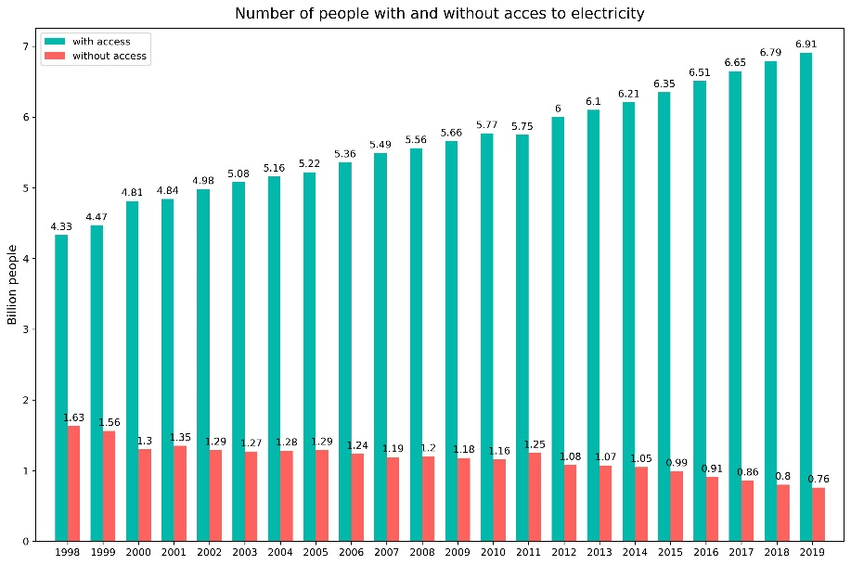
Stessa informazione, vari modi per rappresentarla

Slide 27
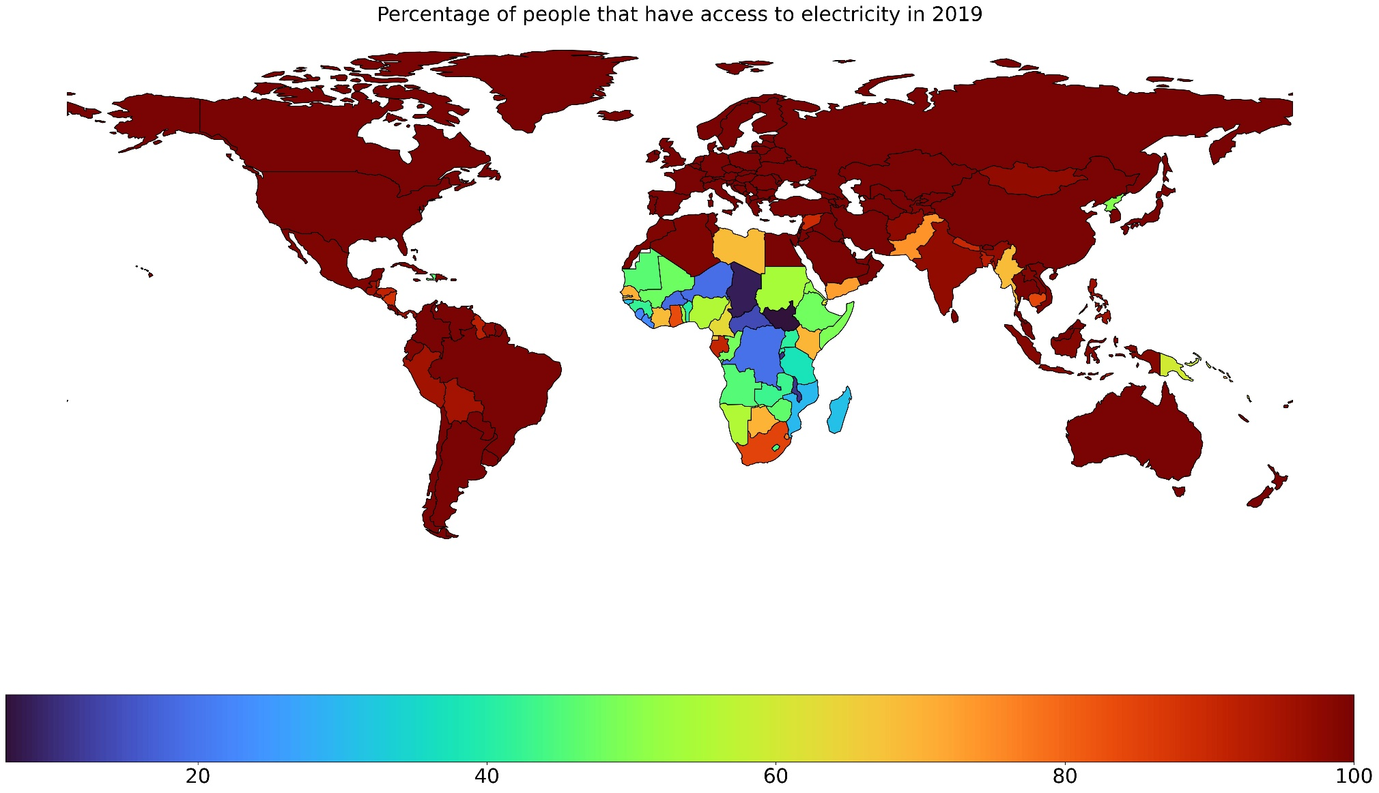
Accesso alla corrente elettrica
Nel 2019

Slide 28
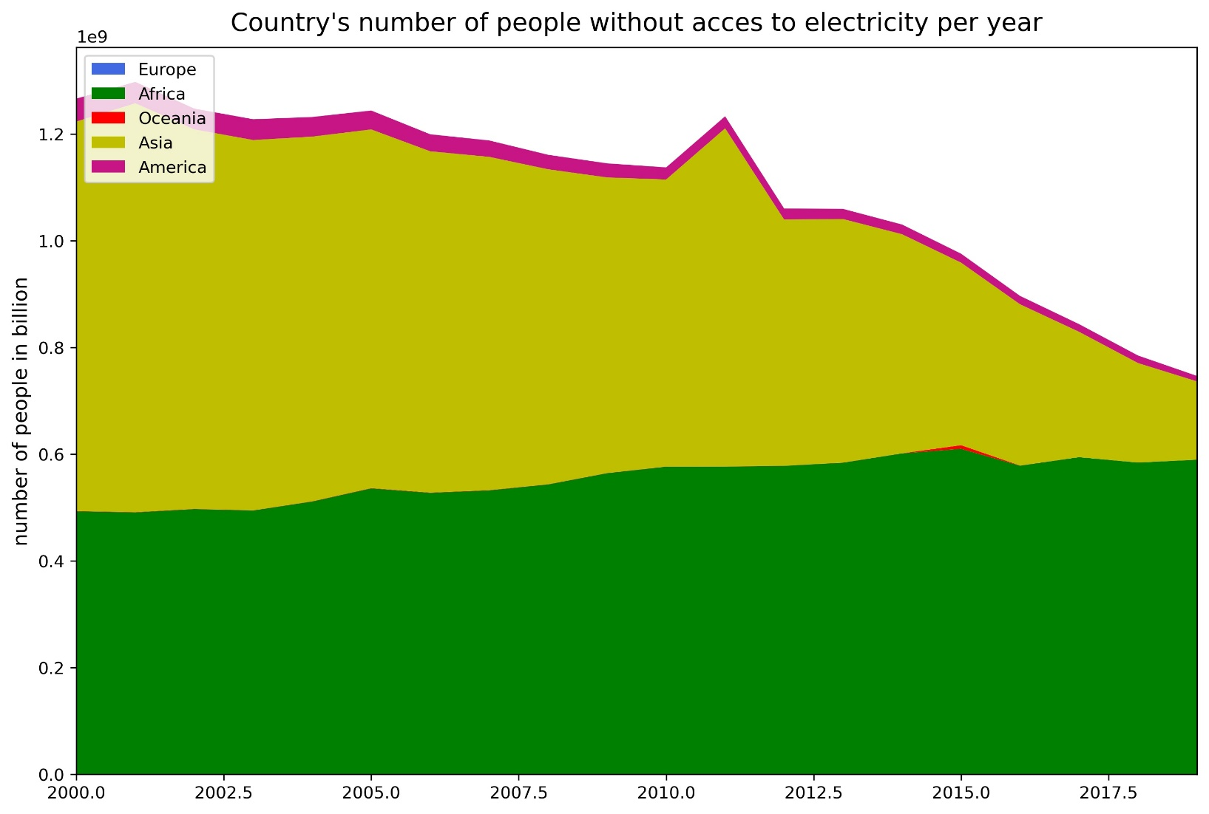
Come si è evoluto l’accesso alla corrente elettrica nel corso degli anni?

Slide 29

Pierluigi Arena 941874 Università degli studi di Milano
Diapositive create da:
per l’attenzione

